Slide 1
PENYELESAIAN STUDI KASUS
PERTEMUAN 14
EVICIENNA, M.Kom
PRODI RMIK, FAKULTAS ILMU-ILMU KESEHATAN

Slide 2
KEMAMPUAN AKHIR YANG DIHARAPKAN
Mahasiswa mampu menyelesaikan studi kasus sesuai dengan SQL dan implementasinya
Mahasiswa mampu menyelesaikan studi kasus dengan sistem pembelajaran small grup discussion

Slide 3
PENGERTIAN MySQL
MySQL adalah salah satu jenis database server yang sangat terkenal kepopuleran nya disesbabkan MySQL menggunakal SQL sebagai bahan dasar untuk mengakses database nya. Selainitu ia bersifat open source (tidak perlu membayar untuk menggunakan nya) pada berbagai platfront (kecuali untuk jenis enterprise, yang bersifat komersial).
MySQL termaksut jenis RDBMS (Relational Database Management System). Itulah seabnya, istilah seperti table, baris, dan kolom digunakan pada MySQL. Pada MySQL sebuah database mengandung satu atau beberapa kolom.

Slide 4
Latihan
Inputlah Table Database berikut ini menggunakan PHP My Admin SQL Dengan Benar
Tentukan Primary Key dari Table Database Tersebut
Tentukan Foreign Key dari Table Database Tersebut
Dan buatlah file master dari Database tersebut

Slide 5
Input data sebanyak 4 record pada table pembeli mengunakan PHP my admin
Kode | Nama | No.telp | Alamat
WX01 | Angga | 0813333333 | Bekasi
WX02 | Didin | 08255555555 | Tebet
WX03 | Wisnu | 021567890 | Condet
WX04 | Aep | 0856666666 | Jonggol

Slide 6
Dibawah ini adalah jawaban dari table pembeli mengunakan PHP my admin

Slide 10
TUGAS
Inputlah Table Database berikut ini menggunakan PHP My Admin SQL Dengan Benar
Tentukan Primary Key dari Table Database Tersebut
Tentukan Foreign Key dari Table Database Tersebut
Dan buatlah file master dari Database tersebut

Slide 11
Langkah-langkah membuat MySQL memggunakan phpMyAdmin
Buka XAMPP terlebih dahulu
Lalu, klik star pada aphace dan tunggu sampai berwarna hijau
Klik star pada SQL dan tunggu sampai berwarna hijau
Jika sudah berjalan buka browser lalu cari “localhost/phpmyadmin”
Jika sudah terbuka klik “new” untuk membuat table baru
Pilih berapa kolom yang kita inginkan
Isi kolom yang kita inginkan
Lalu kirim dan jadi sebuah data.

Slide 12
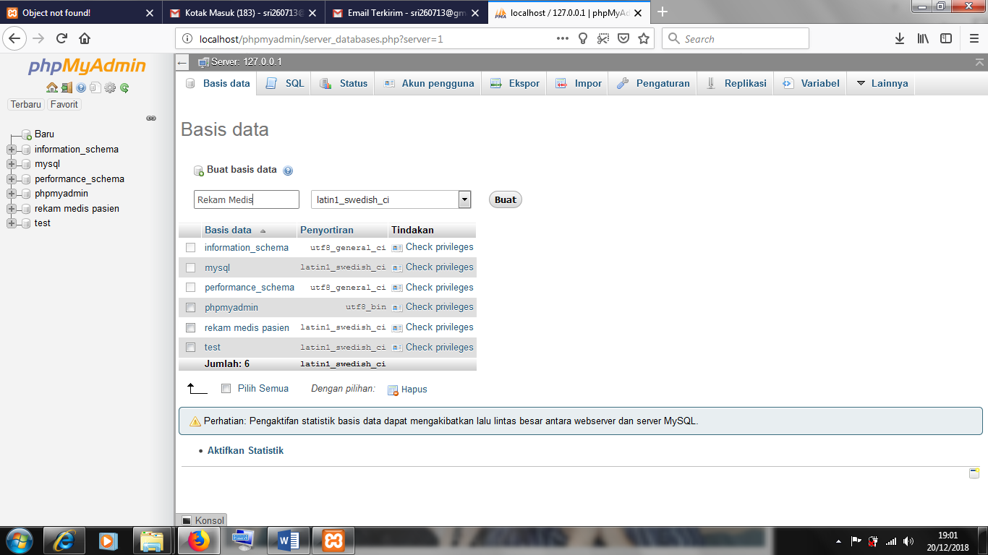
Table Pasien
1. Masukan nama basis data,lalu klik buat

Slide 13
2. Input data sebanyak record yang ada pada table pasien

Slide 14
3. Lalu jadilah sebuah data

Slide 15
4. Kita dapat tambahkan isi dari data yg kita buat

Slide 16
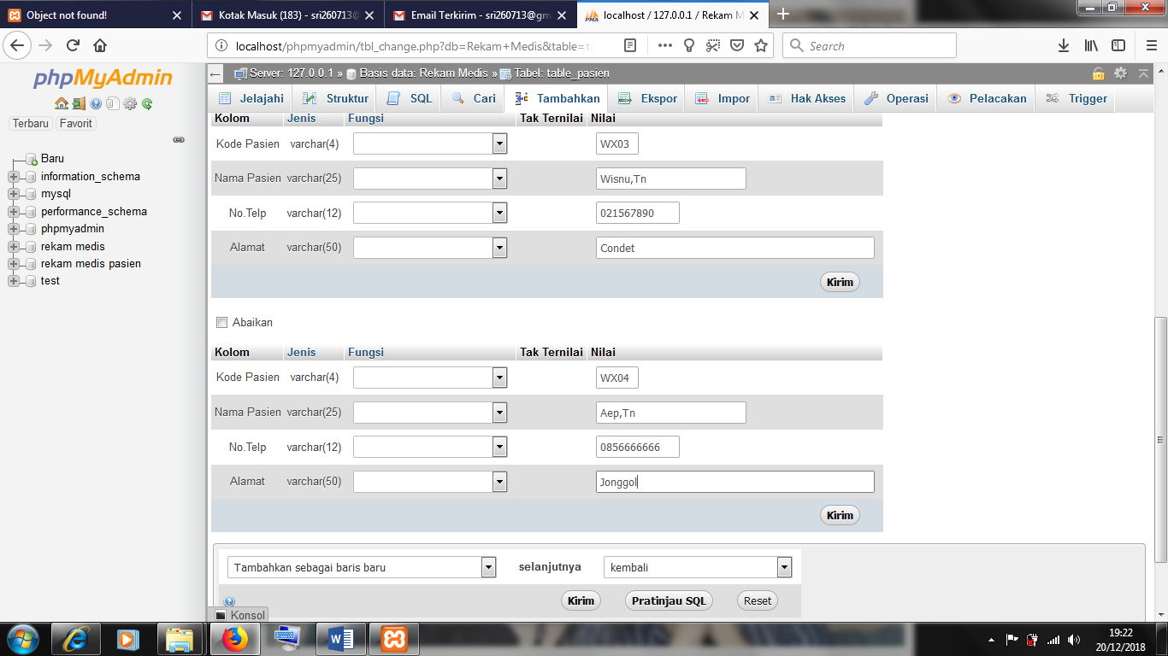
5. Seperti ini setelah sudah ditambahkan

Slide 17
1.Table Pendaftaran

